Slide 1


Lancement
LIBYE

Slide 2

DATE : 01/11/2015
Point de vente : MORINA SHOPS
Nombre de points de vente : 4

Slide 3
1
PRE-LANCEMENT

Slide 4
Dans les points
de vente

Slide 5
15 jours avant le lancement
Distribution de cartons d invitation aux clients Morina pour assister au lancement du nouveau parfum ALAIA

Slide 6
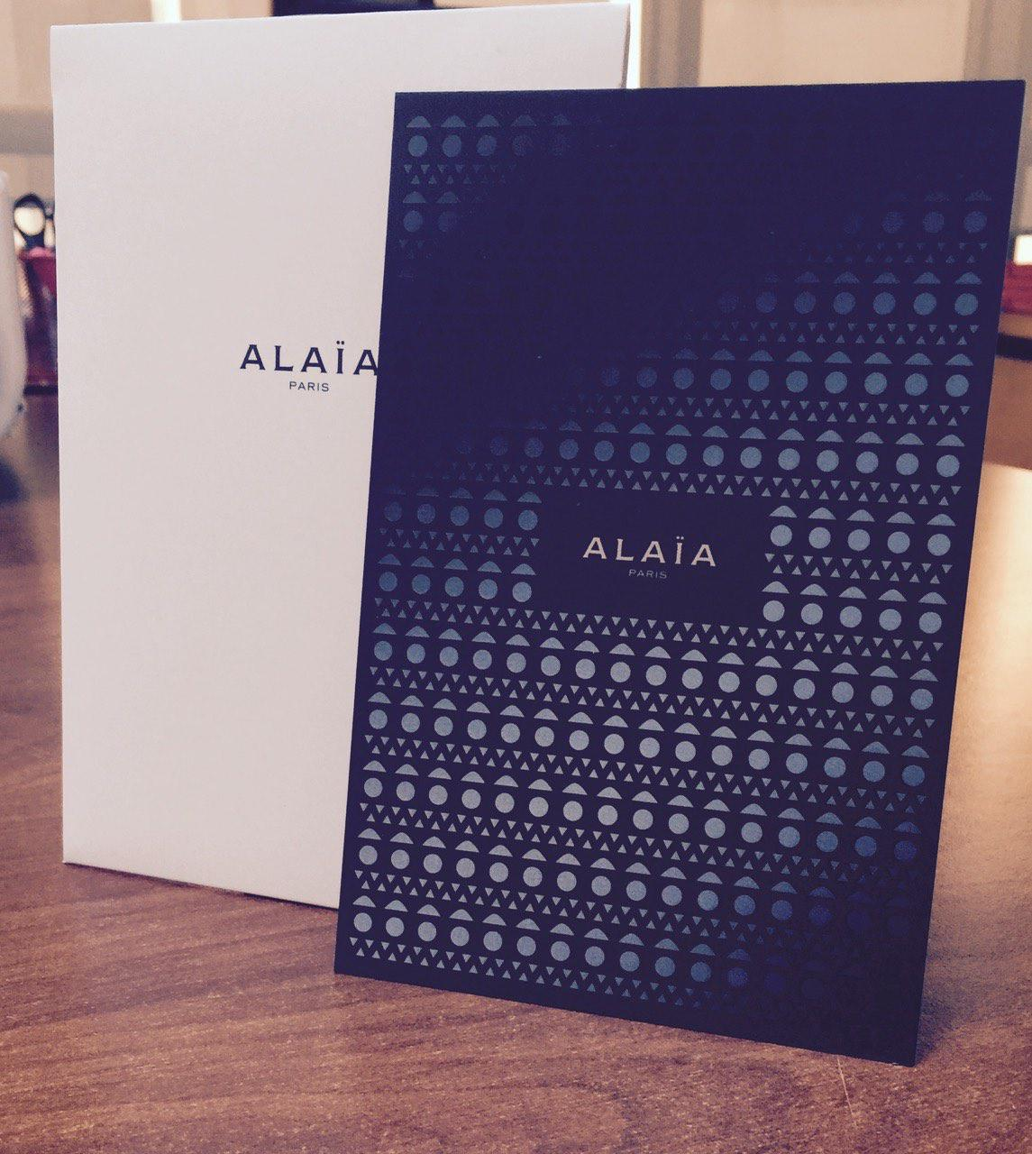

Slide 7
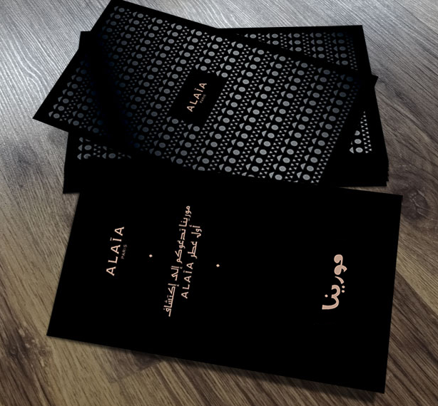

Slide 8
Page facebook
Morina
https://www.facebook.com/MorinaShops/?fref=ts

Slide 9
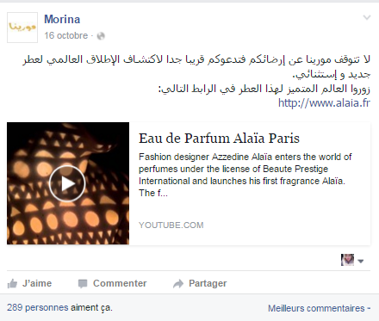
Date de publication : 16 Octobre
Objet: Annonce de l arrivee du nouveau parfum
ALAIA chez Morina dans les prochains jours
Resultats:
19015 personnes atteintes
289 Likes
37 partages
03 commentaires

Slide 10
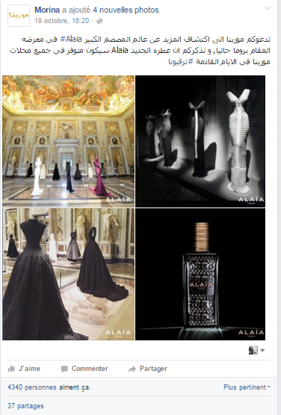
Date de publication : 19 Octobre
Objet: Decouverte des creations de Azedine
AlAIA + annonce de l arrivee de son premier
Parfum dans les prochains jours
Type de publicite: lien sponsorise
Duree: 5 jours ( du 19 au 23 octobre)
Budget : 21,25 euros
Resultats:
91816 personnes atteintes
4559 Likes
37 partages
138 commentaires

Slide 11
MAGAZINE
MORINA

Slide 12
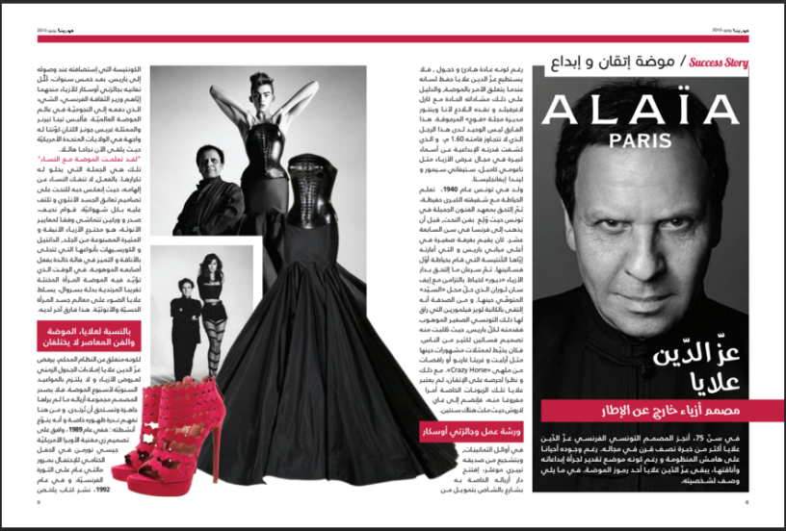
Numero Juin 2015

Slide 13
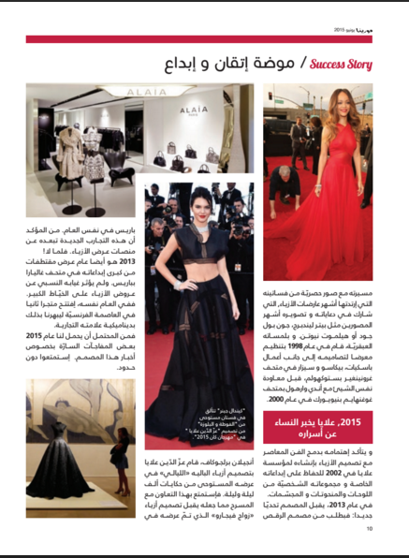

Slide 14
TRAINING

Slide 15
Date: 26/10/2015
Lieu: locaux AlFOZ Tripoli et Bengazi

Slide 16
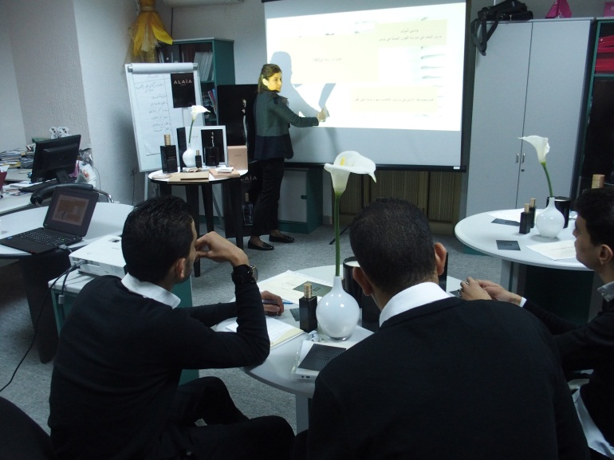

Slide 17
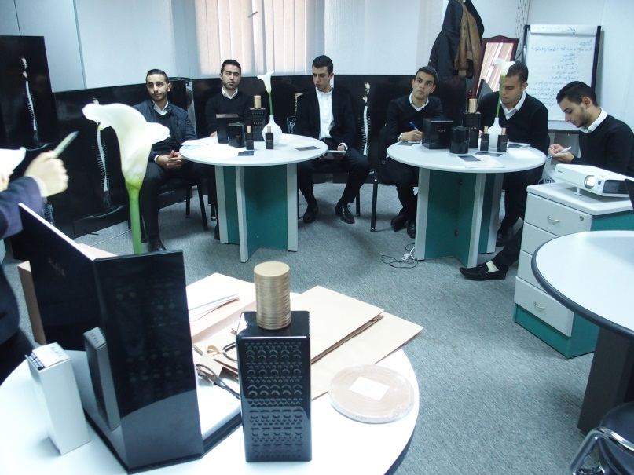

Slide 18
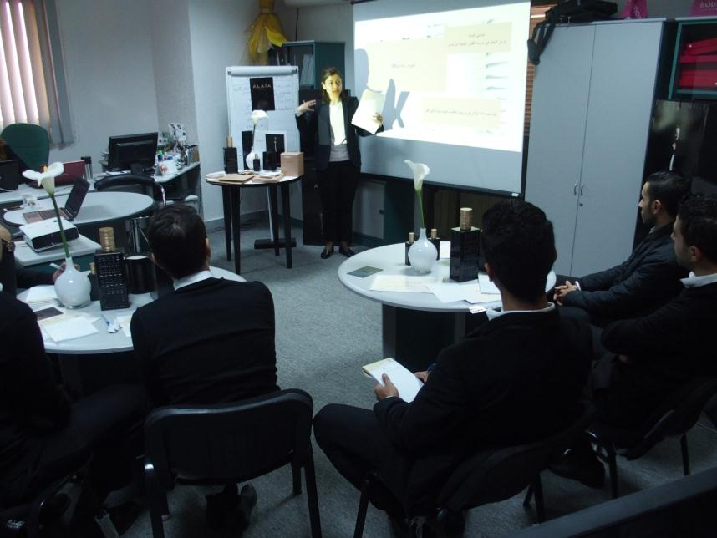

Slide 19
2
LANCEMENT

Slide 20
Dans les points
de vente

Slide 21

Video Animation ALAIA

Slide 22
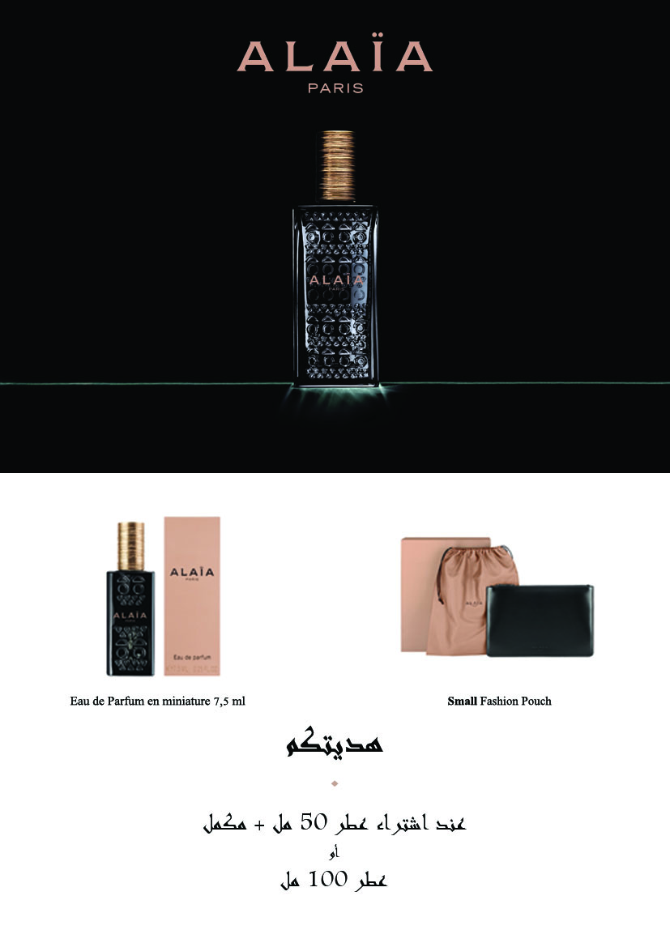
Offre commerciale
Pour l achat de:
Parfum 50ml+ bath line
Ou
Parfum 100 ml
=
Parfum miniature
+
small fashion pouch

Slide 23
Page facebook
Morina
https://www.facebook.com/MorinaShops/?fref=ts

Slide 24
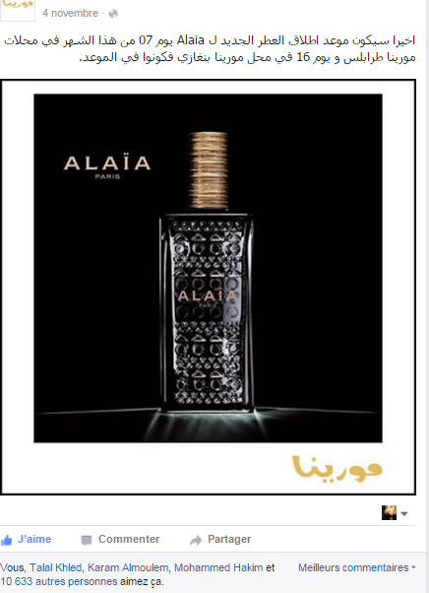
Date de publication : 04 Novembre
Objet: Annonce du lancement du nouveau parfum ALAIA chez Morina
Type de publicite: lien sponsorise
Duree: 5 jours ( du 05 au 11 Novembre)
Budget : 10,54 euros
Resultats:
148 672 personnes atteintes
10 637 Likes
56 partages
316 commentaires
Notes:
orliquide2014

Slide 25
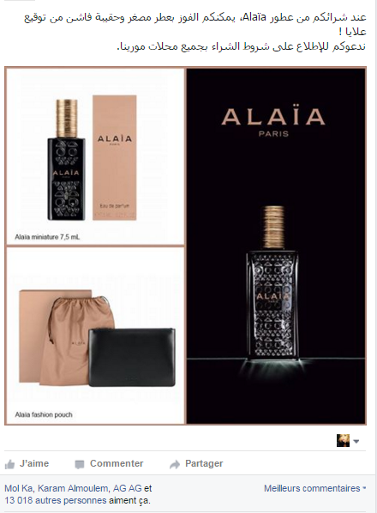
Date de publication : 13 Novembre
Objet: Offre commerciale dans les points de vente Morina
Type de publicite: lien sponsorise
Duree: 5 jours ( du 16 au 20 Novembre)
Budget : 80 euros
Resultats:
161 607 personnes atteintes
13 021 Likes
90 partages
469 commentaires
Notes:
orliquide2014

Slide 26
MAGAZINE
MORINA

Slide 27
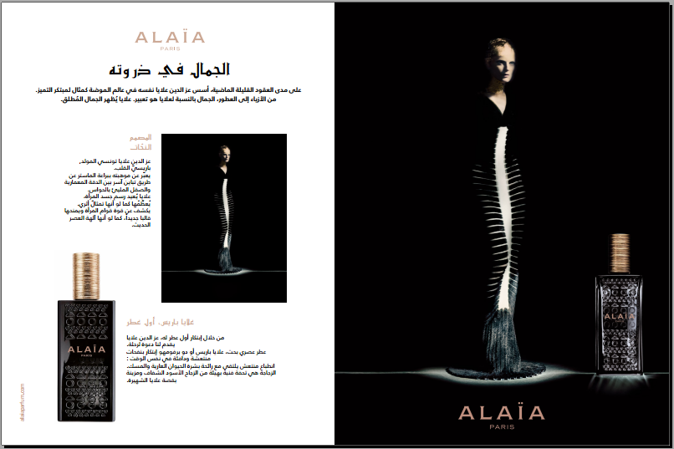
Numero Decembre 2015

Slide 28
3
RESULTATS

Slide 29
NUMERO 1
Des parfums pour femmes
En Novembre 2015

Slide 30
TOP 10 parfums pour femmes
Novembre 2015
1 | AA PARIS 2015 EDP
2 | Miss Dior
3 | CHANEL COCO MELLE
4 | J'ADORE
5 | HYPNOTIC POISON
6 | BUR,MY BURBERRY
7 | SAAB LE PARFUM
8 | EAU DES MERVEILLES
9 | DIO. DIOR ADDICT
10 | CHANCE EAU VIVE

Slide 31
Ventes Totales
Novembre 2015 (Sell out)
17 480 LD
 | Target | Result | %
Morina1 | 6000 | 7286 | 121%
Morina 2 | 6000 | 3552 | 55,86%
Morina 3 | 6000 | 2660 | 37,66%
Morina 4 | 6000 | 3982 | 66,36%

Slide 32
4
Investissement

Slide 33
cout de l animation dans les points de vente
-invitations :
Qte= 1000 invitations Prix:530 euros
-Animation : 4500 euros
Insertion Magazine Morina
Numero Juin 2015 : 670 euros
Numero Decembre 2015: 670 euros
Cout total de l animation : 6370 euros

